Slide 1
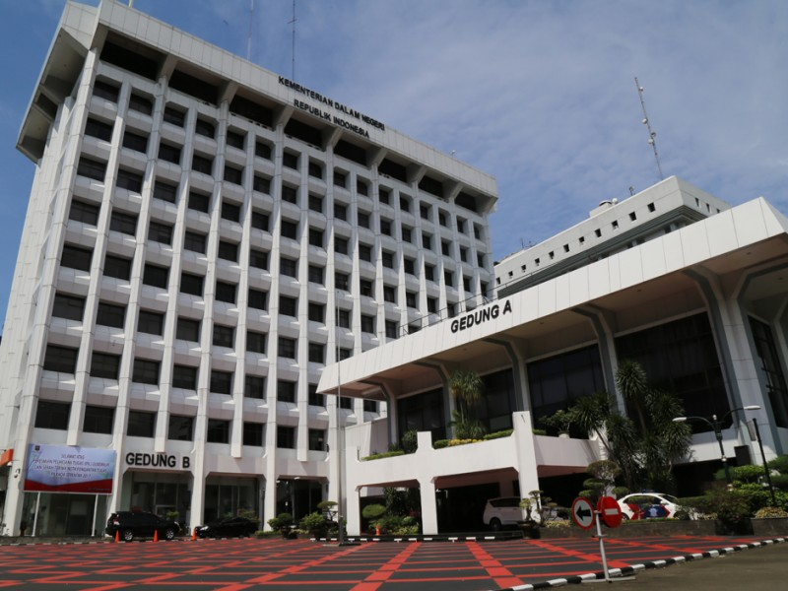


GAMBARAN UMUM KERAWANAN DAN PEMANTAUAN PELAKSANAAN PEMILU SERENTAK TAHUN 2019
PRESENTATION

Slide 2


Slide 3


KEMENTERIAN DALAM NEGERI
REPUBLIK INDONESIA
PELAKSANAAN PEMILIHAN
UMUM SERENTAK TAHUN 2019
Pemilihan Umum merupakan salah satu pilar demokrasi
Upaya memperbaiki kualitas pelaksanaan Pemilu merupakan bagian dari proses penguatan kehidupan demokrasi
Diperlukan upaya mengawal kualitas Pemilu
Pasal 2 Undang-Undang Nomor 7 Tahun 2017 tentang Pemilihan Umum, harus dilaksanakan berdasarkan asas langsung, umum, bebas, rahasia, jujur dan adil

Slide 4







MEMBANGUN PERSPEKTIF PERDAMAIAN MENGHADAPI PEMILU 2019
98 KOTA
416 KAB
34 PROV
Penerapan konsep peace building
Praktik politik identitas
Isu agama
Politik uang
Kesadaran demokrasi

Slide 5
KEMENTERIAN DALAM NEGERI
REPUBLIK INDONESIA
PERAN PEMERINTAH DAN PEMERINTAH DAERAH PADA PEMILU TAHUN 2019
Pemerintah Daerah wajib memberikan bantuan dan fasilitas untuk kelancaran penyelenggaraan Pemilu (Pasal 434 Undang-Undang Nomor 7 Tahun 2017)
Kewajiban Pemerintah dan Pemerintah Daerah Dalam Pelaksanaan Pemilu Serentak tahun 2019 terdapat pada pasal 201,306,341,440 UU No. 7 Tahun 2017
Diperlukan persamaan dan pemahaman persepsi di antara pemangku kepentingan Pemilu dalam upaya pencapaian tujuan Pemilu yang lebih berkualitas dan demokratis
Peran Pemerintah Dan Pemerintah Daerah Dalam Kampanye terdapat pada pasal 306 ayat (1) dan (2) UU No. 7 Tahun 2017
Peran Linmas Dalam Pelaksanaan Pemilu Serentak 2019 terdapat pada pasal 351 Ayat (4) UU No.7 Tahun 2017
Bentuk Bantuan dan Fasilitasi dari Pemerintah dan Pemerintah Daerah
Penugasan personel pada sekretariat PPK, Panwaslu Kecamatan dan PPS;
Penyediaan sarana ruangan sekretariat PPK, Panwaslu Kecamatan dan PPS;
Pelaksanaan sosialisasi;
Pelaksanaan pendidikan politik;
Kelancaran transportasi pengiriman logistik;
Pemantauan kelancaran penyelenggaraan pemilu;
Kegiatan lain sesuai dengan kebutuhan pelaksanaan pemilu.
Percetakan dan Distribusi Logistik terdapat pada pasal 341 dan 345 UU No. 7 Tahun 2017
Netralitas ASN/PNS terdapat pada pasal 9 ayat (2), Pasal 87 ayat (4) huruf c UU No. 5 Tahun 2014

Slide 6






DUKUNGAN KEMENDAGRI TERKAIT PERSIAPAN PELAKSANAAN PEMILU TAHUN 2019
DUKUNGAN DATA KEPENDUDUKAN
PENGUATAN KERJASAMA PENGAWASAN ANTAR STAKEHOLDER DALAM PEMILU 2019
DUKUNGAN PENINGKATAN PARTISIPASI PEMILIH
PEMANTAUAN PELAKSANAAN TAHAPAN PEMILU SERENTAK 2019 DI DAERAH
5
MENJAGA NETRALITAS ASN

Slide 7

KERAWANAN PEMILU SERENTAK TAHUN 2019
KATEGORI BERDASARKAN VARIABEL DAN INDIKATORNYA
01
Variabel Kamtibmas; indikatornya: konflik pendukung, isu SARA, Hax dan konflik batas wilayah
PROVINSI DENGAN INDEKS KERAWANAN PEMILU TERTINGGI ADALAH
02
Variabel DPT; indikatornya: pemilih ganda dan perekaman KTP
Papua Barat dengan skor IKP: 52.83
DI Yogyakarta dengan skor IKP: 52.14
Sumatera Barat dengan skor IKP: 51.21
03
Variable Netralitas ASN; indikatornya: mobilisasi ASN, penggunaan fasilitas negara
04
PROVINSI DENGAN INDEKS KERAWANAN PEMILU TERENDAH ADALAH
Variabel Penyelenggara Pemilu; indikatornya: netralitas penyelenggara pemilu dan penyelenggara pemilu yang terkena sanksi.
05
Bangka Beliting dengan skor IKP: 44.18
DKI Jakarta dengan skor IKP: 44.79
Bali dengan skor IKP: 46.71
Variabel Bantuan dan dukungan; indikatornya: distirbusi logistic, penertiban alat peraga kampanye dan pengamanan TPS.

Slide 8











KEMENTERIAN DALAM NEGERI
REPUBLIK INDONESIA
Kesiapan Kemendagri dalam
Pelaksanaan Pemilu Tahun 2019
1
2
3
4
Penyiapan Data laporan
Menyiapkan tim
Sinergitas Antar K/L
Koordinasi tahapan
5
6
7
8
Update indeks demokrasi Indonesia
Dukungan personil
Mewaspadai peristiwa di perbatasan
Pemantauan orang asing dan lembaga pemantau asing
9
10
11
12
Pemetaan daerah rawan
Peningkatan pengguna
hak pilih pemilih
Pemberdayaan Ormas
Optimalisasi sosialisasi Kebijakan

Slide 9
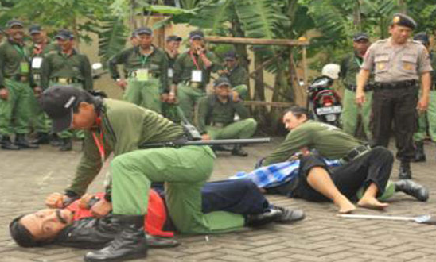
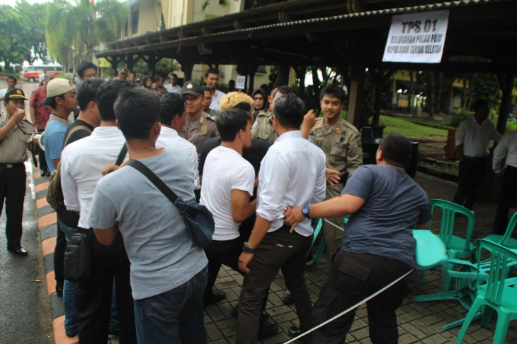
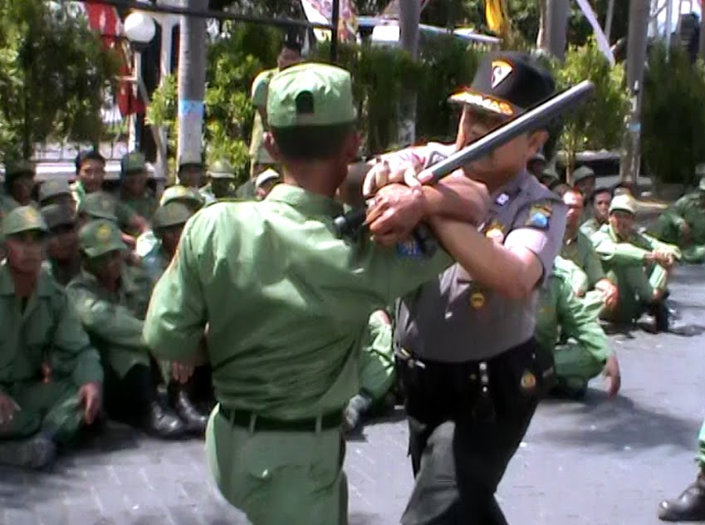
PERAN SATPOL PP DAN SATLINMAS:
PRA PWMILU
DETEKSI DINI TERHADAP GEJOLAK MASYARAKT DARI BAKAL CALON PESERTA PEMILU;
SEGERA MELAPORKAN APABILA MENEMUKAN INDIKASI POTENSI GUANTIBMAS;
BERSAMA-SAMA POLRI DAN POTENSI MASYARAKAT LAINYA, MENJAGA DAN MEMELIHARA STABILITAS KAMTIBMAS JELANG PEMILU;
PELATIHAN PENINGKATAN KEMAMPUAN PENGAMANAN PEMILU;
9

Slide 10
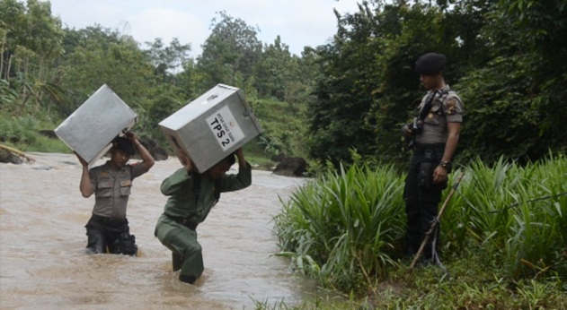
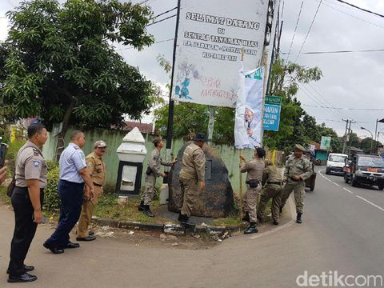
PERAN SATPOL PP DAN SATLINMAS:
SAAT PEMILU
PENGAMANAN TERBUKA PD TIAP TAHAPAN PEMILU (JAGA, KAWAL & PATROLI);
PENGAMANAN TEMPAT-TEMPAT PENYELENGGARAAN TAHAPAN PEMILU(GUDANG PENYIMPANAN LOGISTIK, TPS DAN PENJAGAAN LOGISTIK HASIL PUNGUT SUARA);
BERSAMA POLRI MELAKSANAKAN PATROLI PADA MASA TENANG (TERKAIT ATRIBUT PERAGA KAMPANYE, ANTISIPASI SERANGAN FAJAR, ANTISIPASI MONEY POLITIC)
DETEKSI DINI TERHADAP POTENSI GUAN KAMTIBMAS (LAPORAN SEGERA);
BERSAMA POLRI MELAKS PENANGANAN TAHAP AWAL SETIAP GUAN KAMTIBMAS YG TERJADI SELAMA TAHAPAN PEMILU
MENJAGA NETRALITAS;
10

Slide 11
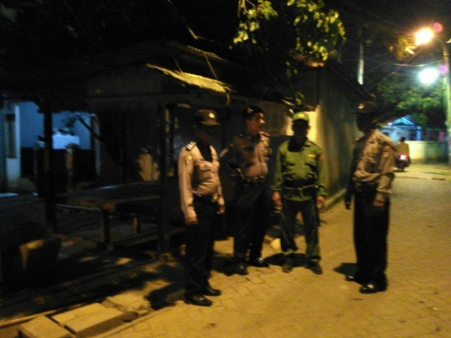
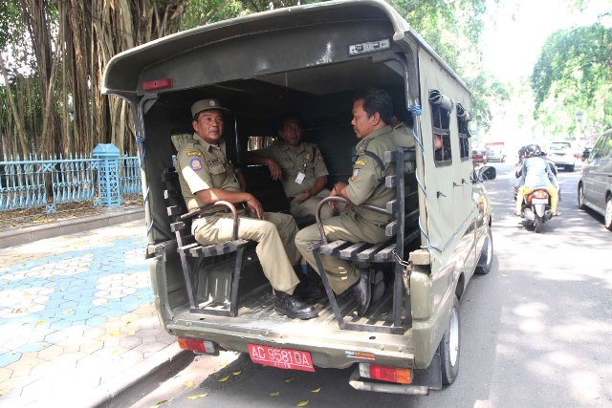
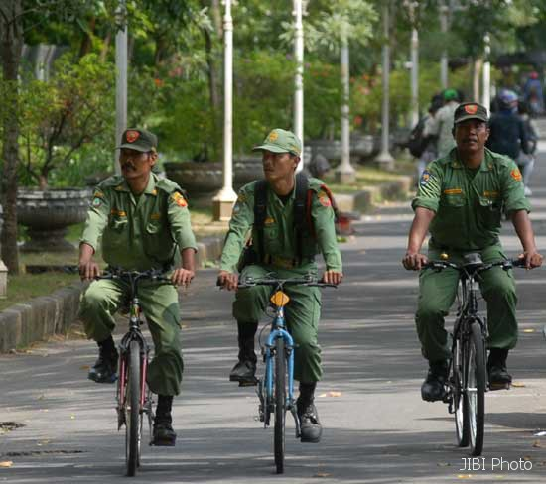
PERAN SATPOL PP DAN SATLINMAS:
PASKA PEMILU
DETEKSI DINI TERHADAP POTENSI KETIDAK PUASAN PENDUKUNG PASLON KALAH, YANG DAPAT MENIMBULKAN KONFLIK SOSIAL DI TENGAH MASYARAKAT;
BERPERAN AKTIF DALAM UPAYA PEMULIHAN SITUASI DAN CIPKON YG KONDUSIF DALAM MEMPERSATUKAN KEMBALI HUBUNGAN MASY SGB DAMPAK PEMILU;
11

Slide 12
KEMENTERIAN DALAM NEGERI
REPUBLIK INDONESIA
Meningkatkan kesiapsiagaan dalam menjaga tibum, tran dan linmas didaerah masing-masing
Meningkatkan kewaspadaan dalam pengamanan langsung asset/bangunan milik pemerintah daerah
Satlinmas terlibat secara aktif sebagai pengamanan langsung KPPS
Membantu KPU dalam penertiban APK sesuai ketentuan
SE Mendagri
No. 300/9889/SJ Tgl
14 -11-2018
      Menyiapkan dukungan anggaran operasional tibum, ketentraman dan linmas, untuk Satpol PP dan Satlinmas pada APBD tahun 2019
Meningkatkan koordinasi, intergrasi dan sinkronisasi

Slide 13

ARAHAN SEKRETARIS JENDERAL
KEMENTERIAN DALAM NEGERI
REPUBLIK INDONESIA
Meningkatkan koordinasi melalui forum komunikasi pimpinan daerah
Memperkuat kapasitas aparat Satpol PP dan Satlinmas di daerah
Meningkatkan deteksi dini dan lapor cepat terkait kondisi wilayah masing-masing dan segera mengambil langkah-langkah antisipasi
Mendorong dan meningkatkan peran aktif masyarakat dalam berbagai program kemitraan
Menciptakan iklim daerah yang kondusif
Melakukan pembinaan ormas dengan mengambil langkah-langkah koordinasi dengan instansi/aparat terkait

Slide 14



14
14

